Slide 1
XX/XX/XXXX
1

Slide 2
CAFIPEMF 2022
Intitulé de la direction/service interministérielle
2
XX/XX/XXXX

Slide 3
Inscription des candidats
Année scolaire précédant la passation
Tout candidat doit bénéficier de la visite conseil d’un IEN, donnant lieu à un compte rendu de visite communiqué au candidat.
Une attestation de visite conseil est adressée par l’IEN au candidat qui la joint à son dossier
Il est ouvert aux instituteurs et aux professeurs des écoles titulaires justifiant, au 31 décembre de l'année de l'examen, d'au moins cinq années de services.

Slide 4
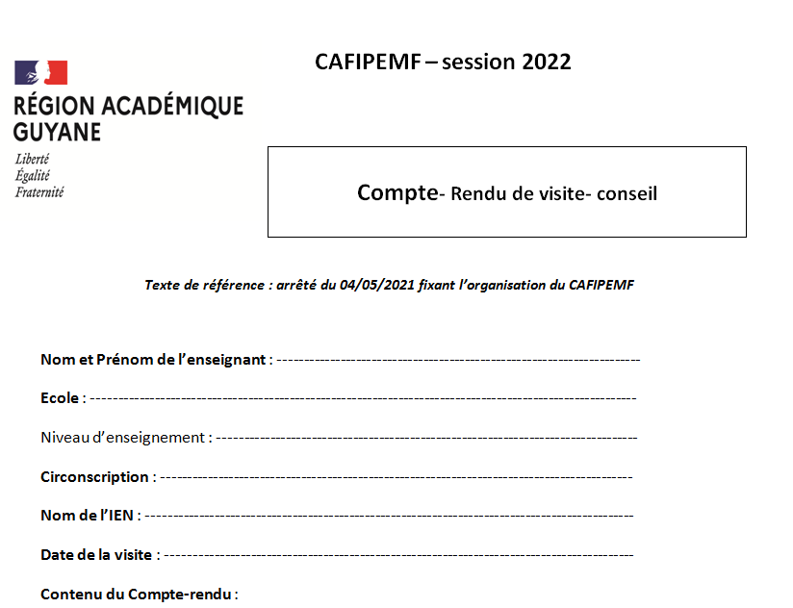

Slide 5
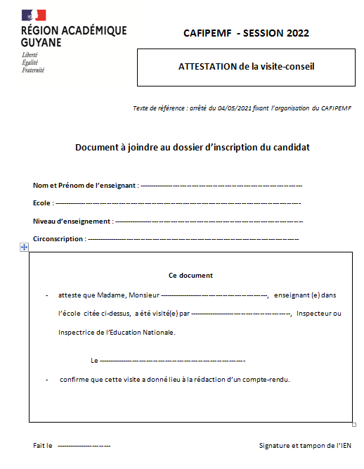

Slide 6
Formation
Formation de cinq semaines non consécutives.
De juin de l’année N-1 à décembre
Au moins deux semaines d’observation et de pratique accompagnée auprès d’un PEMF ou CPC dans l’accompagnement des PES
Au moins 3 semaines de formation assurées conjointement par l’INSPE et le Rectorat
Module de méthodologie et d’initiation à la recherche

Slide 7
Contenus de la formation
2 semaines d’observation d’un PEMF ou d’un CPC
La formation devra aborder
    La didactique du français et des maths du cycle 1 au cycle 3
    La posture de formateur en appui sur le référentiel de formateur

Slide 8
Epreuves
Le CAFIPEMF se déroule désormais sur une année scolaire
Deux épreuves espacées d’1 mois
L’examen doit permettre au jury d’évaluer les compétences du candidat en didactique et pédagogie de l’enseignement du français et des mathématiques en maternelle et élémentaire
  Alternance
  Exemple :
1ère épreuve | 2ème épreuve
français | mathématiques
Maternelle | élémentaire

Slide 9
Épreuve 1
Observation par le jury d’un temps d’enseignement assuré par le candidat pendant 60 minutes sur son lieu d’exercice professionnel.
Français ou mathématiques
Entretien immédiat entre le candidat et le jury pendant 60 minutes. Note /20. Le candidat doit obtenir au minimum la moyenne.
A l’issue de l’entretien le jury émet une note sur 20 basée sur la capacité du candidat à
    - Conduire une analyse didactique et pédagogique
    - Réfléchir à sa propre pratique
    - Maîtrise du contenu didactique en français ou en math

Slide 10
Épreuve 1 aménagée
Directeurs déchargés
Animation d’une réunion de nature pédagogique (conseil des maîtres, conseil de cycle, conseil école-collège)
Durée 60 minutes
CPC
animation d’une action de formation professionnelle collective
Durée 60 minutes

Slide 11
Épreuve 2
Observation en classe d’une séance d’un instituteur ou d’un PES par le candidat en présence du jury (60 minutes)
Pause de 15 minutes
Analyse de la séance par le candidat avec le PES en présence du jury (30 minutes)
Délai de 2 semaines
Production et transmission d’un bulletin de visite de 2 pages maximum
Entretien du candidat avec le jury (60 minutes) : le candidat doit obtenir la moyenne pour une note /20

Slide 12
Jury / admission
3 membres
    1 IEN
    1 enseignant de l’INSPE
    1 P.E. titulaire du CAFIPEMF
Nommé par le recteur
Condition d’admission : - Avoir au moins 10 / 20 aux deux épreuves
Les nouveaux admis bénéficient d’un accompagnement spécifique durant l’année suivant leur admission

Slide 13
Spécialisation: 3 ans plus tard
  Arts visuels
  Éducation physique et sportive
  Éducation musicale
  Enseignement en maternelle
  Enseignement et numérique
  Histoire-géographie-enseignement moral et civique
  Langues et cultures régionales
  Langues vivantes étrangères
  Science et technologie

Slide 14
Épreuve de spécialisation
Écriture d’un rapport d’activité de 5 pages,
Présentant les activités de PEMF ou de CPC,
Contribuant à l’acquisition des compétences propres à la spécialisation visée
Observation par le jury d’une séance de formation professionnelle collective
Dans la spécialisation visée, durée de 60 minutes
Entretien du candidat avec le jury
Durée 60 minutes
Présentation du Rapport d’activité et explicitation des intentions
mises en œuvres dans la séquence précédente

Slide 15
Calendrier 2020-2021
Réunion d’information
Formation
N-1
Visite conseil
IEN
INSCRIPTION
2022
19 mai : SLM
20 mai Cayenne
21 mai : Kourou
Du 05/07/2021
Du 21/06 au 25/06

Slide 16
Calendrier 2021-2022
5 semaines de formation discontinues
Visite conseil
IEN
2022
juillet
2021
décembre
janvier
juin
mars
2 semaines observations PEMF ou CPC
Formation
1 semaine
Épreuve 1
Formation
1 semaine année N-1
INSCRIPTION
2023
2 semaines formations
Rectorat / INSPE
Épreuve 2

Slide 17
Dispositions transitoires
Les candidats admissibles gardent le bénéfice de leur admissibilité
Organisation de l’année 2021 – 2022 selon l’ancienne formule en parallèle du nouveau CAFIPEMF
En juin 2022, les admissibles peuvent s’inscrire au nouveau CAFIPEMF avec une dispense de la 1ère épreuve pour deux sessions

